Slide 1


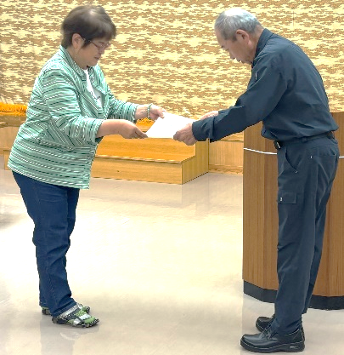
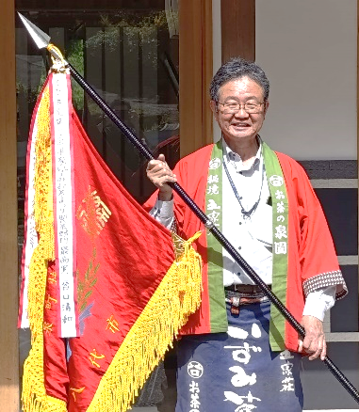
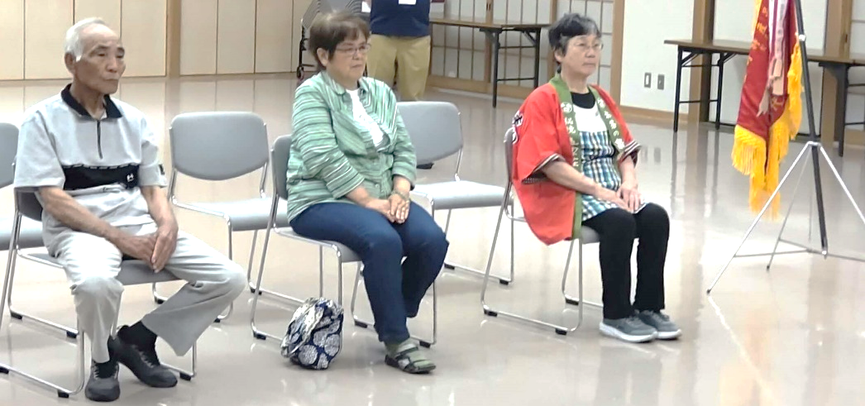
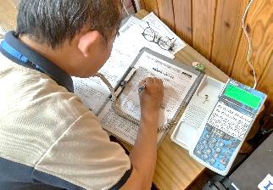
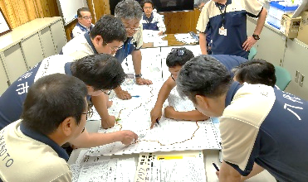
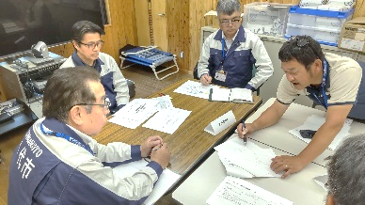
第21回平家いずみお茶まつり 製茶等品評会を開催しました
～ステージイベント等は中止となりました～
い
品評会審査結果（敬称略）
平家いずみお茶まつり 製茶等品評会が６月６日（土）、振興センターいずみで開催されました。
製茶部門では谷口清和さんが最高賞に輝かれ、
また、特産品部門、花卉・枝物部門では岩﨑由美子さん、廣岡勝信さんがそれぞれ秀賞に選ばれました。
２日目は道の駅「秘境の郷いずみ」特設会場で各種イベントが開催される予定でしたが、警報級の大雨との予報があり、来場者の安全面を考慮し中止となりました。
ず
◎ 製茶部門
等級 | 氏 名 | 所属
最高賞 | 谷口 清和 | 一般
一等賞 | 谷口 精一 | 一般
 | 坂田 大和 | 泉小中学校
二等賞 | 上田 精一 | 一般
 | 川部 幸徳 | 一般
 | 松永 純一 | 一般
 | 坂田 莉子 | 泉小中学校
 | 滝川 結愛 | 泉小中学校
 | 廣岡 夏輝 | 泉小中学校
三等賞 | 寺田 浩 | 一般
 | 茶業振興協議会 | 一般
 | 坂田 一成 | 一般
 | 坂田 賢信 | 一般
 | 吉村 文憲 | 一般
 | 下辻 優真 | 泉小中学校
 | 赤星 結斗 | 泉小中学校
 | 吉岡 紗貴 | 泉小中学校
 | 下辻 眞子 | 泉小中学校
み
泉支所だより
７月号
令和８年７月１日発行
発 行
八代市泉支所
編 集
泉支所地域振興課
☎６７－２１１１
泉町の人口 令和8年5月末
(前月末比)
【世帯数】694世帯（ -2）
【人 口】1,335人（ -3）
女 681人（ -1）
男 654人（ -2）
▲ 特産品秀賞の岩﨑さん
▲ 製茶部門最高賞の谷口さん
◀表彰式に出席された森下節美さん、
（谷口さんの代理）、岩﨑さん、
廣岡さん(写真右から）
◎ 林産部門
特産品(干し椎茸、干し筍、ぜんまい他)
等級 | 氏 名 | 種類
秀賞 | 岩﨑 由美子 | 干し椎茸
優賞 | 岩﨑 幸吉 | 干し筍
 | 松永 朋子 | ぜんまい他
良賞 | 右山 志津子 | 干し椎茸
 | 松永 康子 | 干し筍
 | 松永 純一 | ぜんまい他
災害のないことを願って ～災害対応訓練を行いました～
６月１０日（水）、市泉支所で災害対応訓練を実施しました。これは出水期および台風などに備え、支所内の災害対処能力向上および連携強化を目的としたものです。
今年は、早くも台風の接近をはじめ線状降水帯も発生しており、各地で大雨による被害が発生しています。
被害を最小限にするためには、日頃の備えが大切です。テレビやラジオなどの気象情報に十分注意して、台風や大雨の危険が近づいているというニュースや気象情報を見たり聞いたりしたら、災害への備えをもう一度確認しましょう。
◎ 花卉・枝物部門
等級 | 氏 名 | 種類
秀賞 | 廣岡 勝信 | ニオイヒバ
優賞 | 松永 広光 | ニオイヒバ
 | 吉岡 祐介 | ニオイヒバ
良賞 | 廣岡 勝信 | クジャクヒバ
 | 山本 静子 | ニオイヒバ
 | 吉岡 朋子 | ニオイヒバ

Slide 2
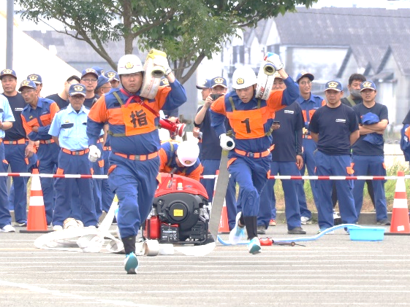
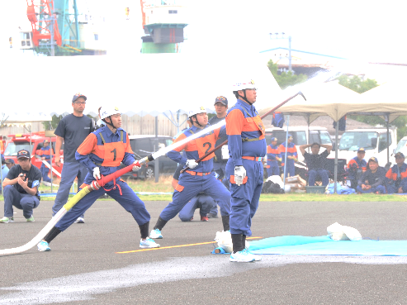
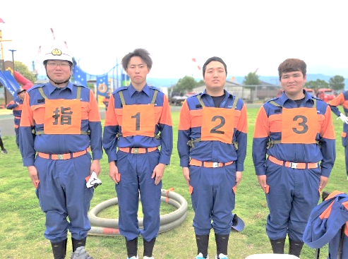
練習の成果を発揮しました！ ～八代市消防ポンプ操法大会～
６月１４日（日）、エコエイトやつしろにおいて「第４８回八代市消防ポンプ操法大会」が開催され、八代市
消防団各方面隊の代表がポンプ操法の技術を競いました。
小型ポンプ操法の部に泉方面隊から第３分団（中西翔さん、永田尚也さん、大倉裕貴さん、寺川諒さん）が出場し、中西指揮者の指揮のもと、機敏な動きでポンプ操法を行いました。
練習を通じて最速のタイムを記録するなど、短い期間での訓練の成果を十分に発揮され、１０隊中５位入賞と健闘されました。第３分団の選手の皆さんは、今回の経験を今後の消防団活動に生かしていきたいと話しておられました。
令和２年７月豪雨災害
八代市一般献花のご案内
土壌の特別分析診断のご案内
令和２年７月豪雨災害でお亡くなりになられた方々のご冥福をお祈りするとともに、広く市民の皆さんが豪雨災害を記憶にとどめ、後世に伝えていくため、一般献花を実施します。
◆期 日 ７月３日（金）
◆場 所 八代市役所本庁１階ロビー９時～２０時
坂本支所１階ホール ９時～１７時
◆そ の 他 どなたでも献花できます。献花用のお花は
市で準備します（持参可）。
■問合せ先 秘書広報課 ☎３４－１１６０
八代市では、農業者対象に３検体まで無料の土壌分析診断を行っています。適切な肥培管理にご活用ください。
◆土壌採取方法 泉支所産業建設課備え付けのチラシ
又はお問い合わせ下さい。
◆提出期間 令和９年３月３１日まで
◆提 出 先 泉支所産業建設課
■問合せ先 農林水産政策課 農事研修センター
☎３０－１６７１
介護に関する講演会のご案内
突然の介護にも戸惑わないよう、これから介護をするかもしれない方、受けるかもしれない方に向けた講演会を開催します。
◆日 時 ７月１８日（土）午後２時から午後４時まで
◆場 所 桜十字ホールやつしろ 市民ホール
◆内 容 第１部 基調講演 「介護は突然やってくる。だからこそ“備え”が味方になる」
講 師 柴田祐治氏 社会福祉法人天龍会 小規模多機能なごみの広場管理者、
主任介護支援専門員
第２部 パネルトーク 役立つ情報「教えてちょうだい」タイム
また、講演会の前後には、会場受付周辺にて介護・福祉用具の展示や血管年齢測定・体力
チェックなど、いろいろなブース展示を行います。ぜひご覧ください。
（展示時間：午後０時３０分～午後４時３０分 ※ただし講演会中は休止します）
■問合せ先 高齢者支援課 ☎ ３３－４６８２
市税などの納期お知らせ
※引き落とし口座の残高確認をお願いします。
令和８年７月１０日（金）納期限のもの
令和８年７月３１日（金）納期限のもの
◆市県民税（特別徴収） ８０６期
◆農業集落排水使用料 ６月分 (５月使用分)
◆浄化槽使用料 ６月分 (５月使用分)
◆固定資産税 ２期
◆国民健康保険税 ４期
◆介護保険料 ４期
◆後期高齢者医療保険料 １期
◆市営住宅家賃等 ７月分
◆簡易水道使用料 ７月分(６月使用分）
■問合せ先 地域振興課市民福祉係
☎ ６７－２１１３

